Slide 1


Basquetebol
Tecnologias e Internet 23/24
Tiago Marinho Rego - A045895

Slide 2
Descrição
Neste trabalho serão abordados vários aspetos sobre o Desporto Basquetebol, tais como :
História do Desporto: Uma breve apresentação sobre o Desporto, mencionando aspetos importantes sobre a criação e evolução do jogo, bem como o seu criador e momentos históricos que marcaram o desporto
Jogadores: Fará parte do trabalho também uma secção onde será falado sobre os jogadores mais notórios do Basquetebol, quer atuais ou de todo o tempo, e mostrar mesmo que alguns jogadores foram marcados como ídolos de uma geração
Torneios: Conhecimento sobre alguns dos mais importantes torneios e campeonatos que são realizados no Basquetebol a nível profissional, tanto nacional como internacionalmente
Regras : Uma área onde podemos conhecer as regulamentação do jogo e a sua importância
O Desporto em Portugal : Análise da presença do Basquetebol em Portugal

Slide 3






Ferramentas e Recursos
HTML5
CSS3
JavaScript
XML/XSD
GitHub
netlify

Slide 4
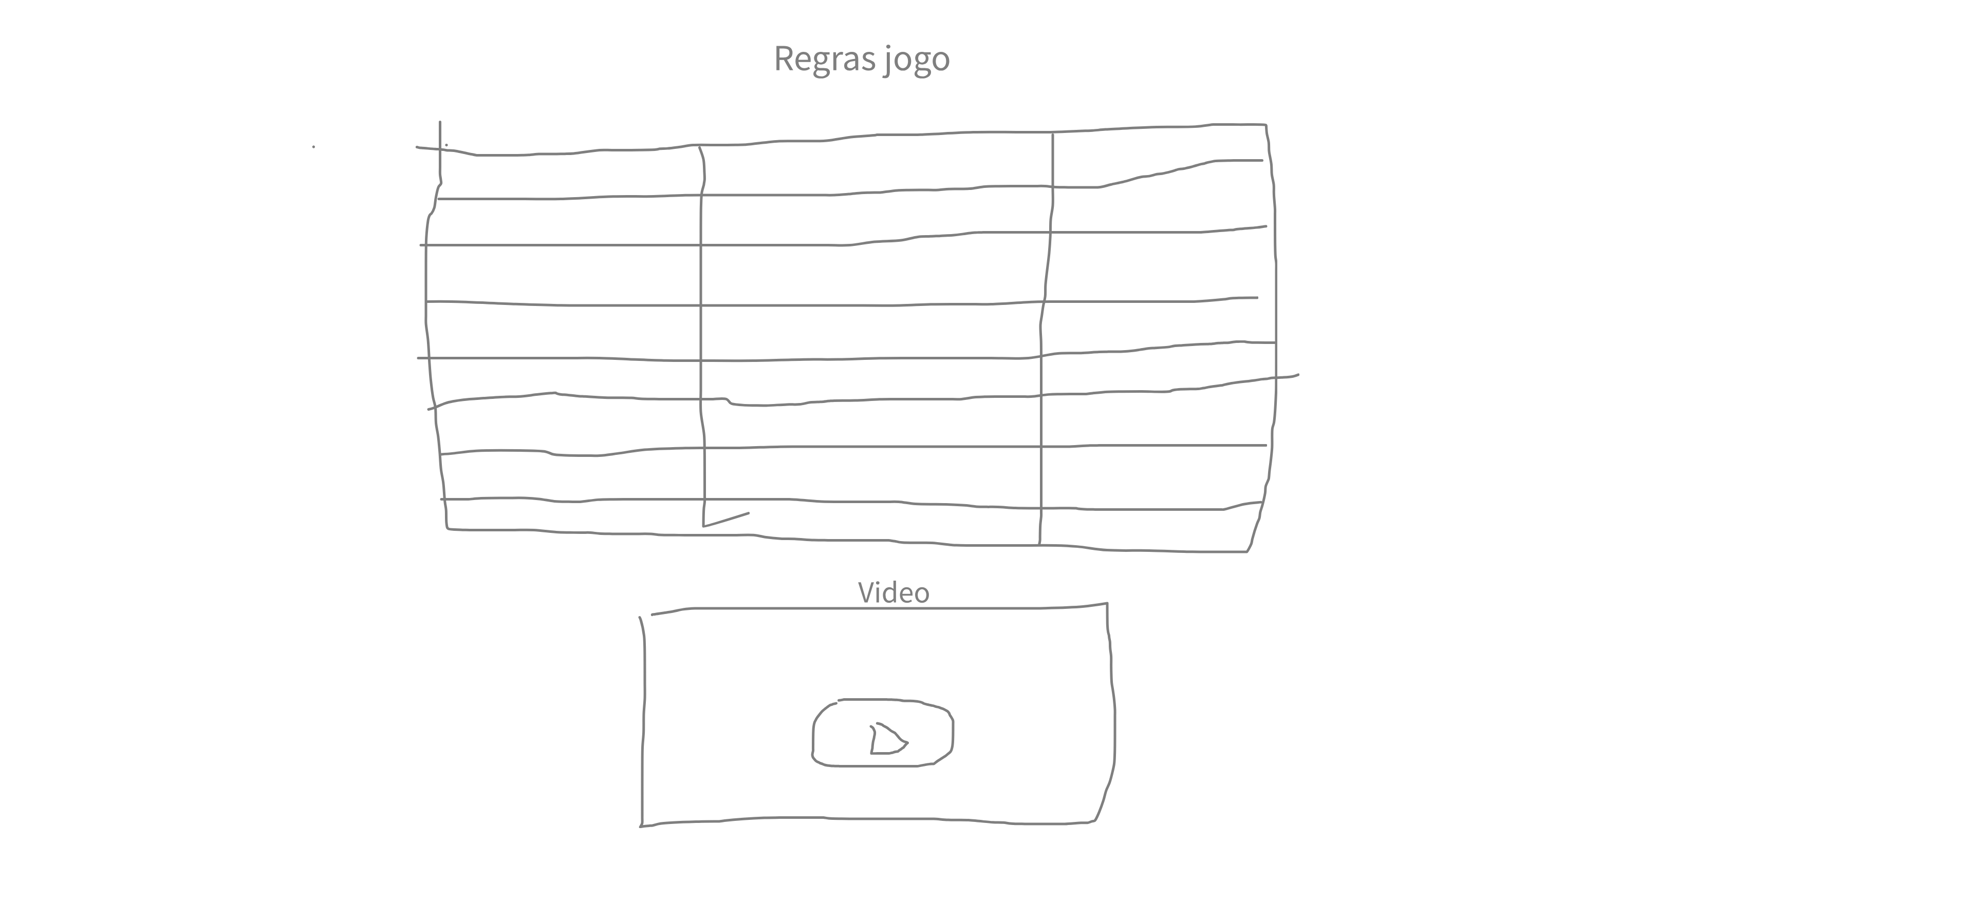
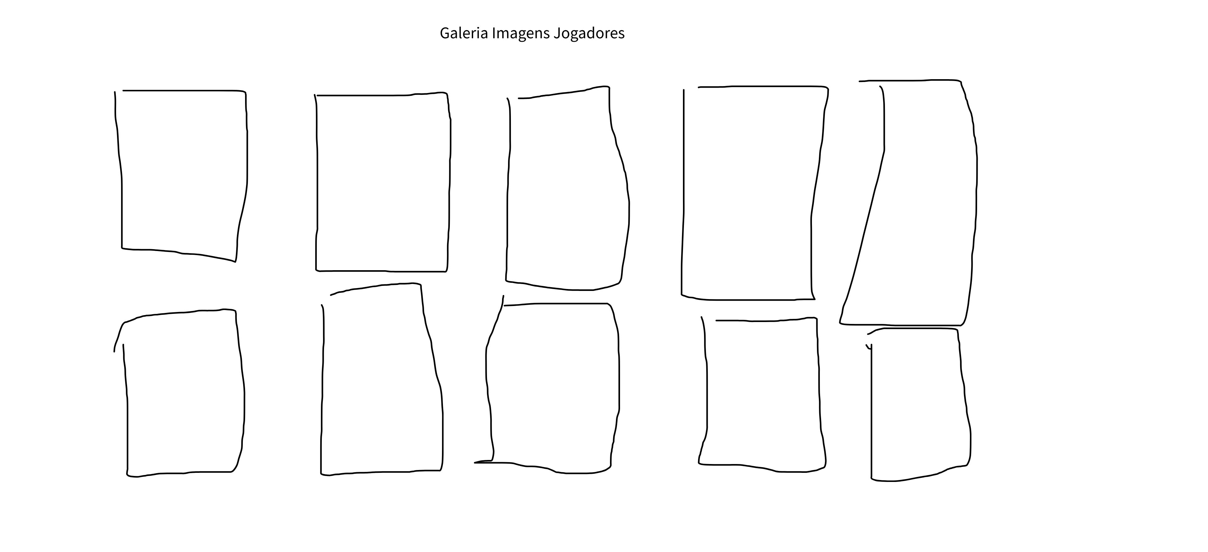
Sketch

Slide 5

Sketch

Slide 6
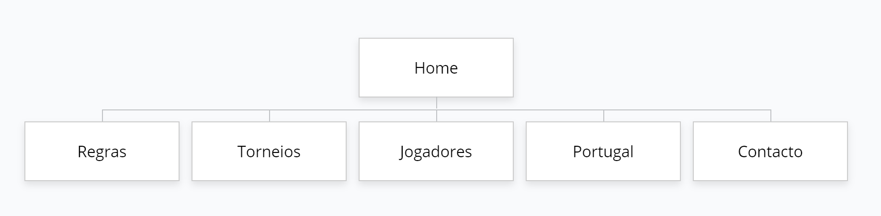
Sitemap

Slide 7
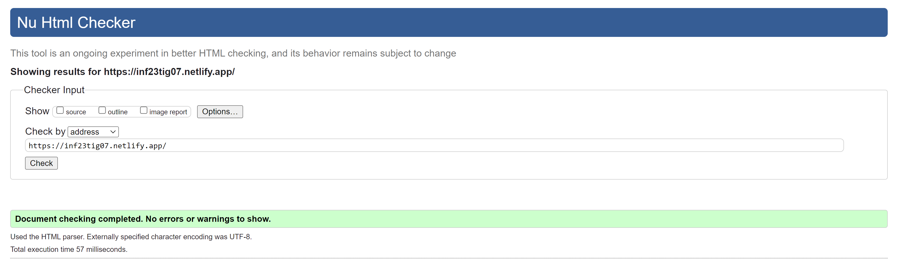
Validação W3C

Slide 8
Resultados

Slide 9

Menu e Footer

Slide 10
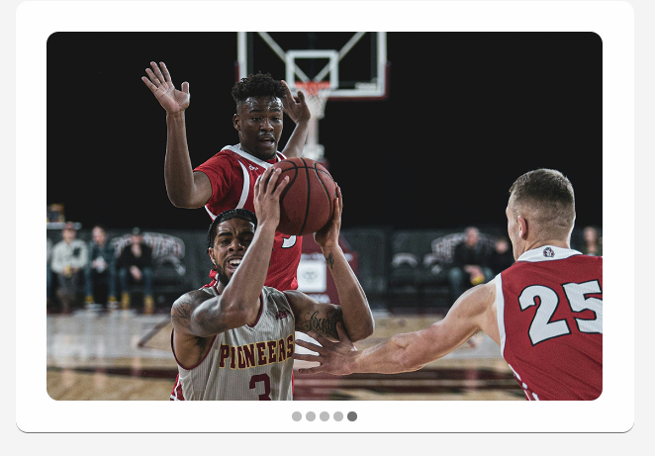

Index

Slide 11
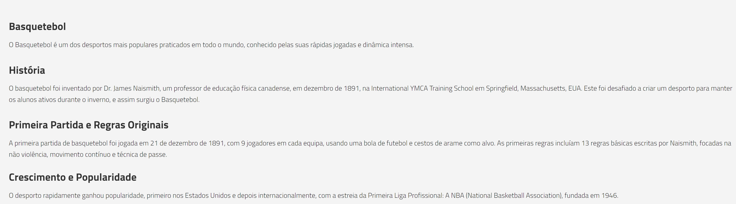
Index

Slide 12
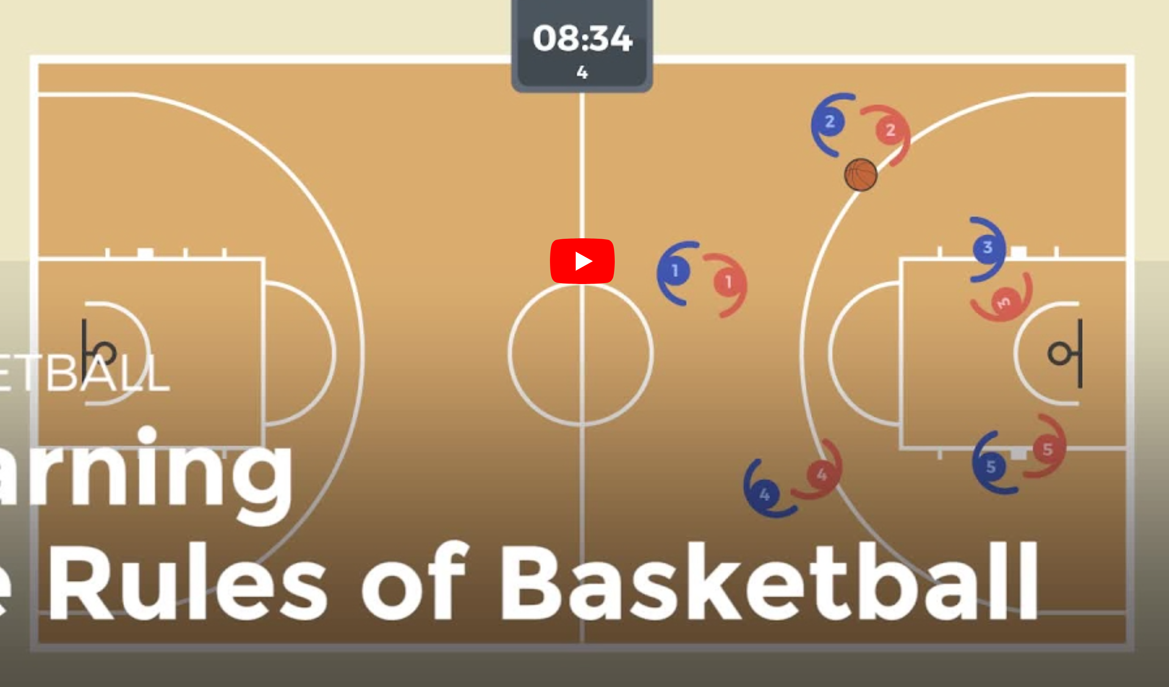
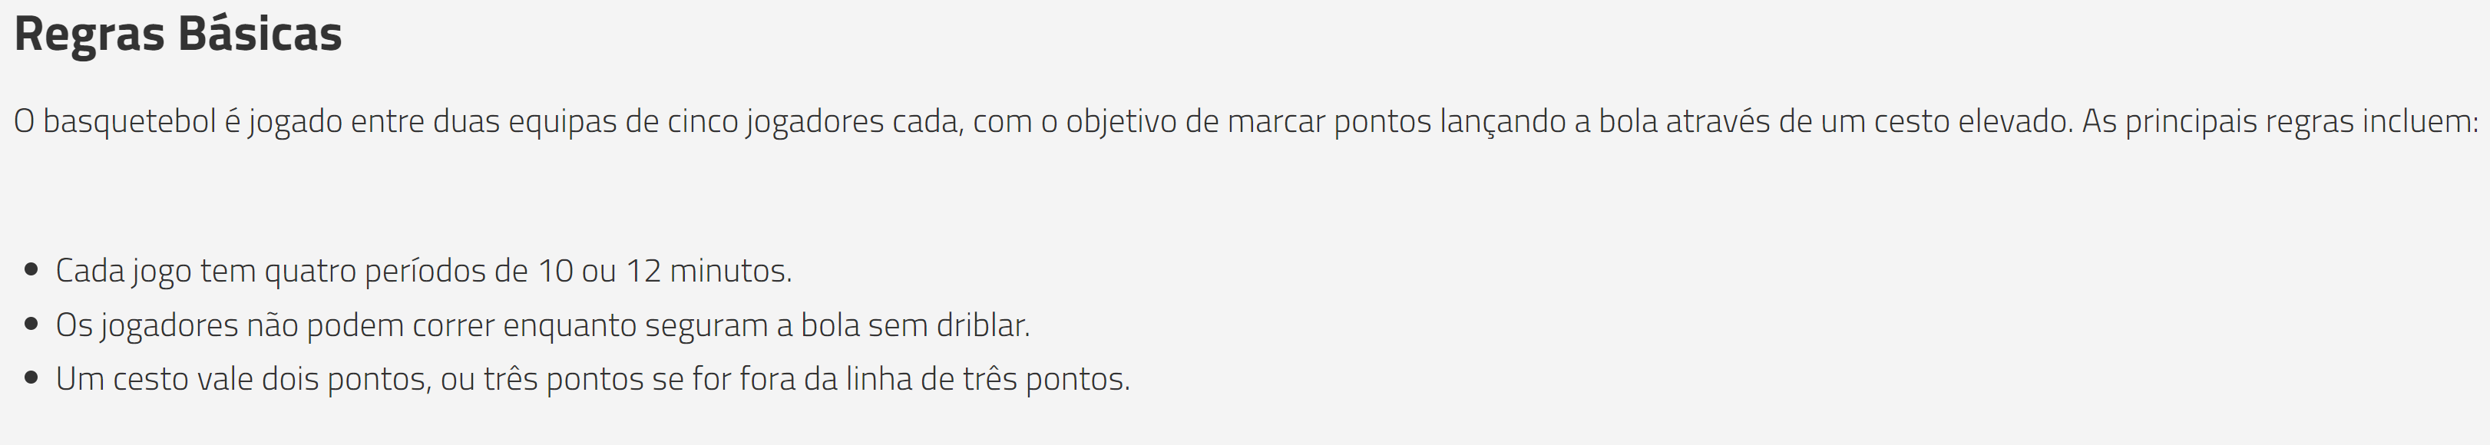
Regras

Slide 13
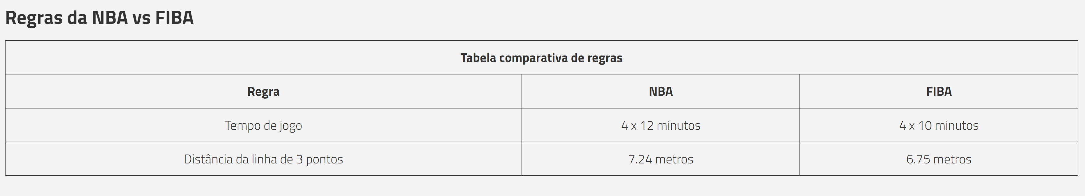
Regras

Slide 14
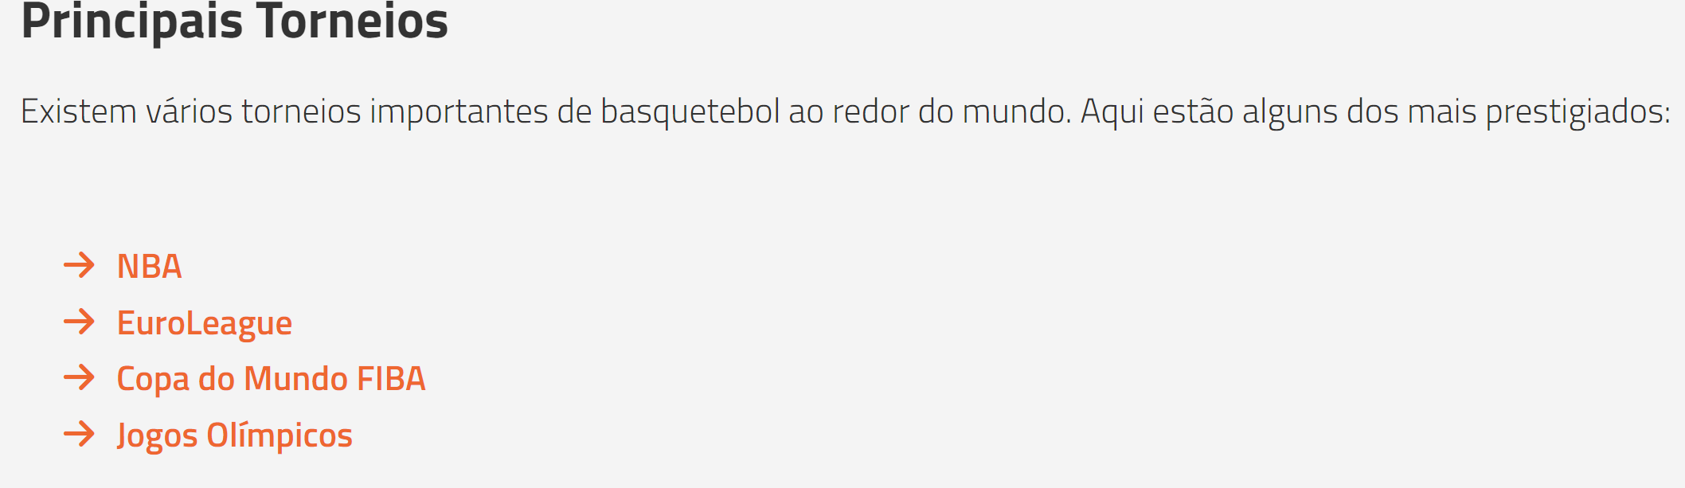
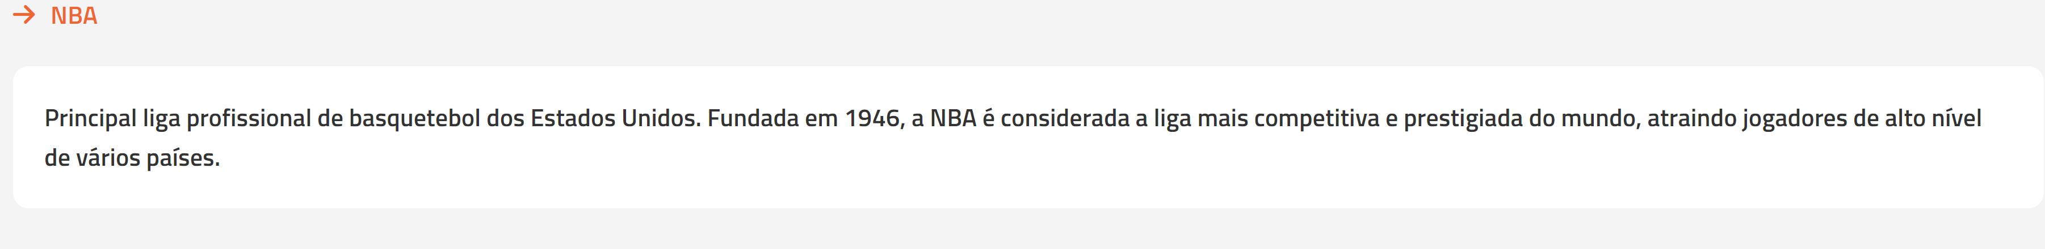
Torneios

Slide 15
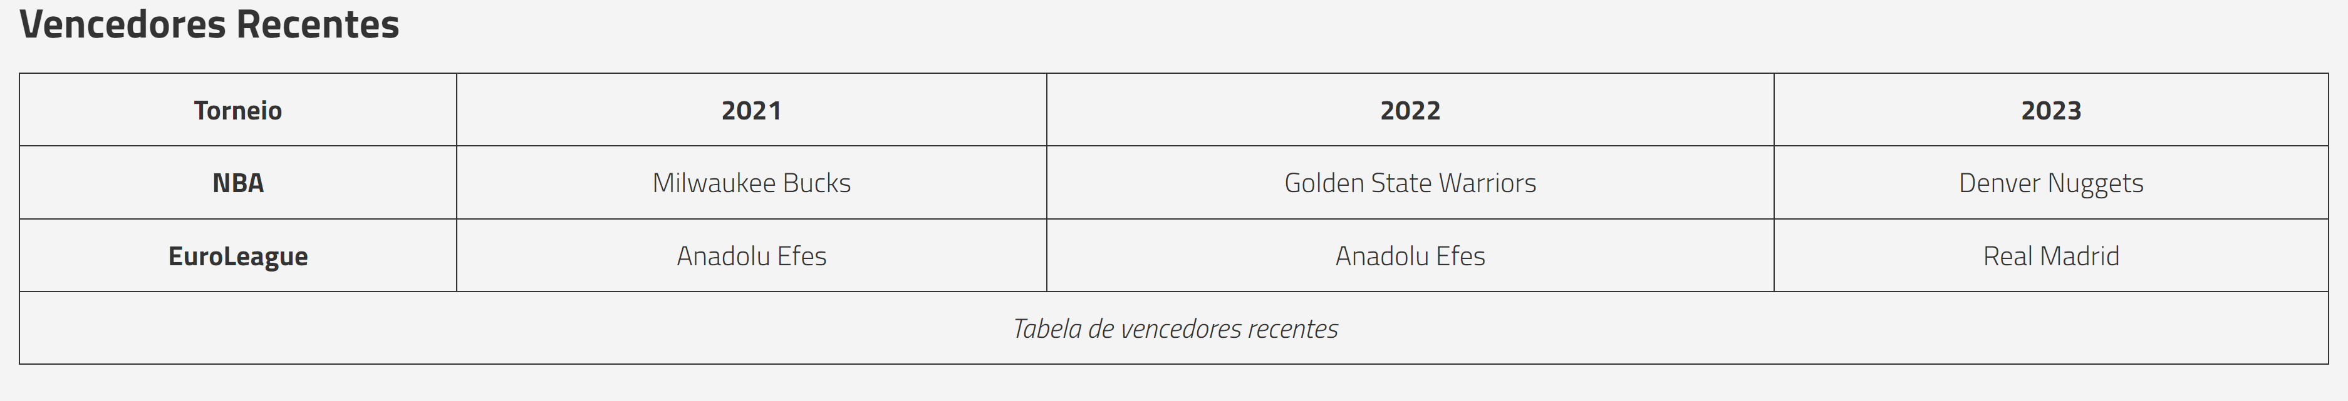
Torneios

Slide 16
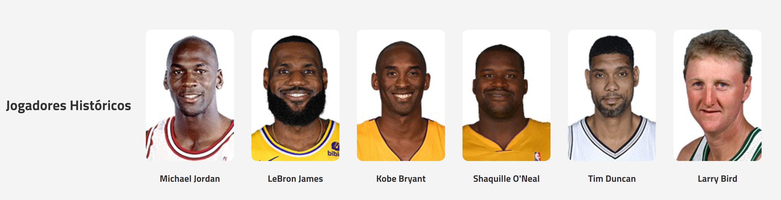
Jogadores

Slide 17
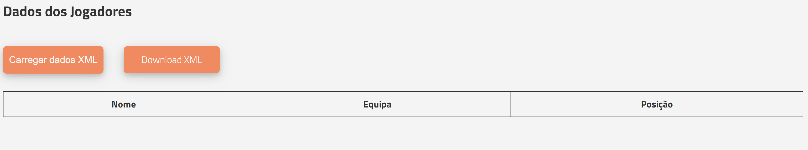
Jogadores

Slide 18
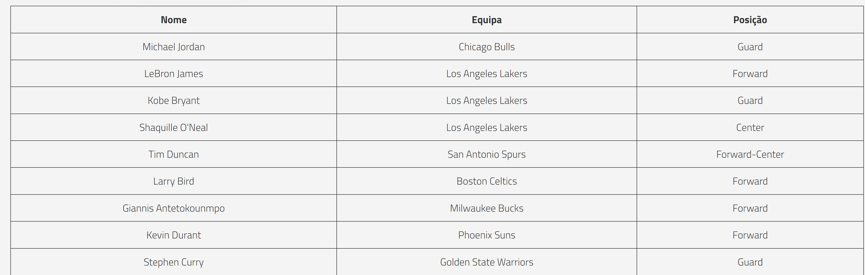
Jogadores

Slide 19
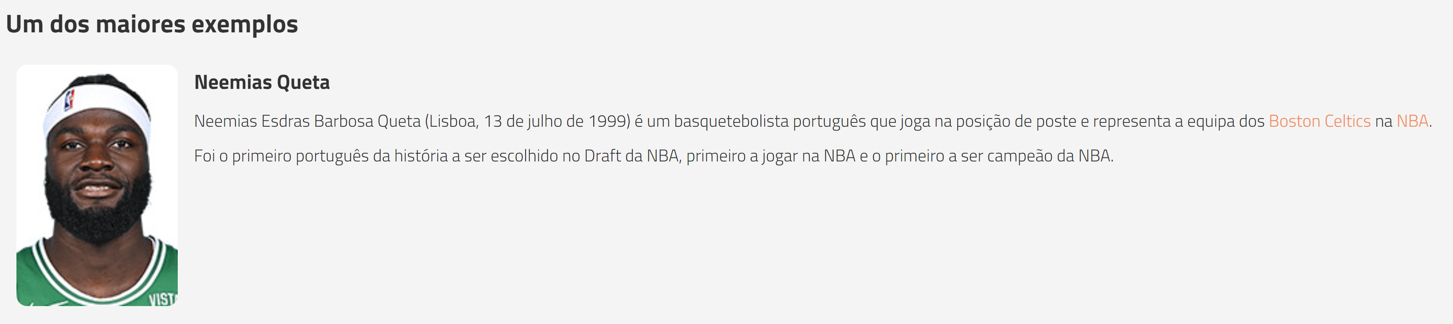
Portugal

Slide 20
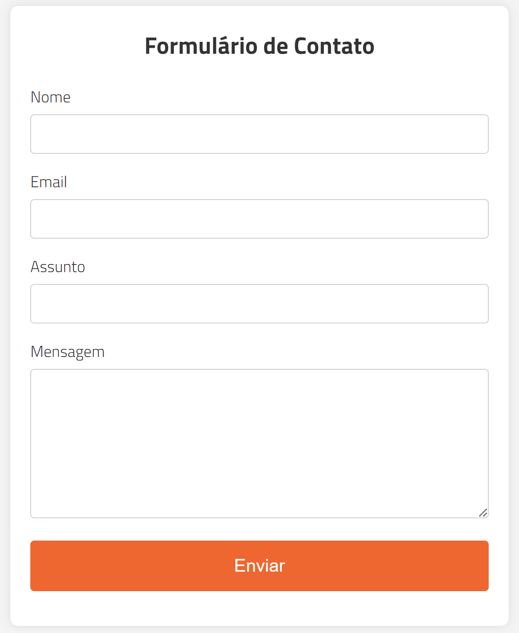
Contacto

Slide 21


Responsividade

Slide 22
Site
Link
Organização GitHub

